Slide 1
TIẾNG VIỆT 1
Tập 2
Tuần 25
Bài 135: Ôn tập

Slide 2

KHỞI ĐỘNG

Slide 3





Trò chơi:
THÁM HIỂM ĐẠI DƯƠNG

Slide 4
Trò chơi:
THÁM HIỂM ĐẠI DƯƠNG
Luật chơi:
HS vào vai nhà thám hiểm (NTH) đại dương vượt qua các chướng ngại vật, đi theo chỉ dẫn của các con vật dưới đáy biển để tìm được kho báu.
Cách tiến hành:
- Khi bơi đến 1 vùng biển mới, NTH sẽ gặp 1 loài vật sống tại đó để hỏi đường đi đến kho báu. Trả lời đúng yêu cầu sẽ của con vật sẽ được chỉ đường đi tiếp.

Slide 5





liến thoắng
dấu ngoặc đơn

Slide 6


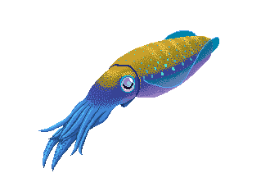

khoanh tròn
kế hoạch

Slide 7


huênh hoang
rỗng tuếch

Slide 8



luýnh quýnh
ngã huỵch

Slide 9
Trò chơi:
THÁM HIỂM ĐẠI DƯƠNG

Slide 10

Bài 135: Ôn tập

Slide 11

1. TẬP ĐỌC

Slide 12
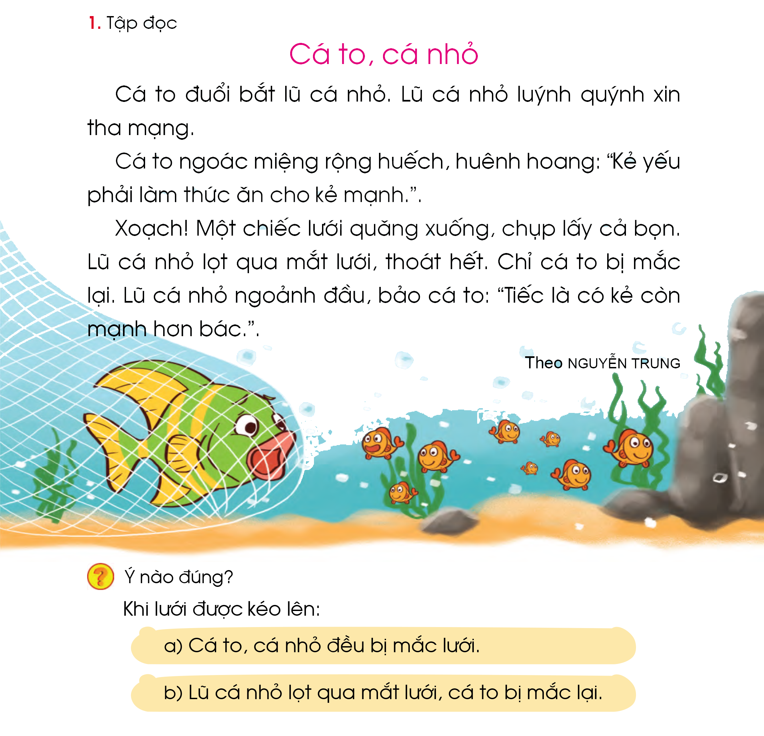
luýnh quýnh
ngoác
rộng huếch

Slide 13
1
1
2
3
4
2
5
6
7
8
9
10

Slide 14
2. TÌM HIỂU BÀI

Slide 15

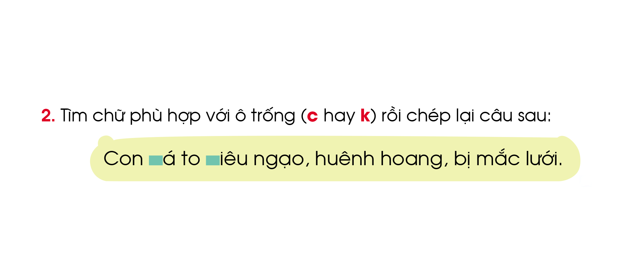
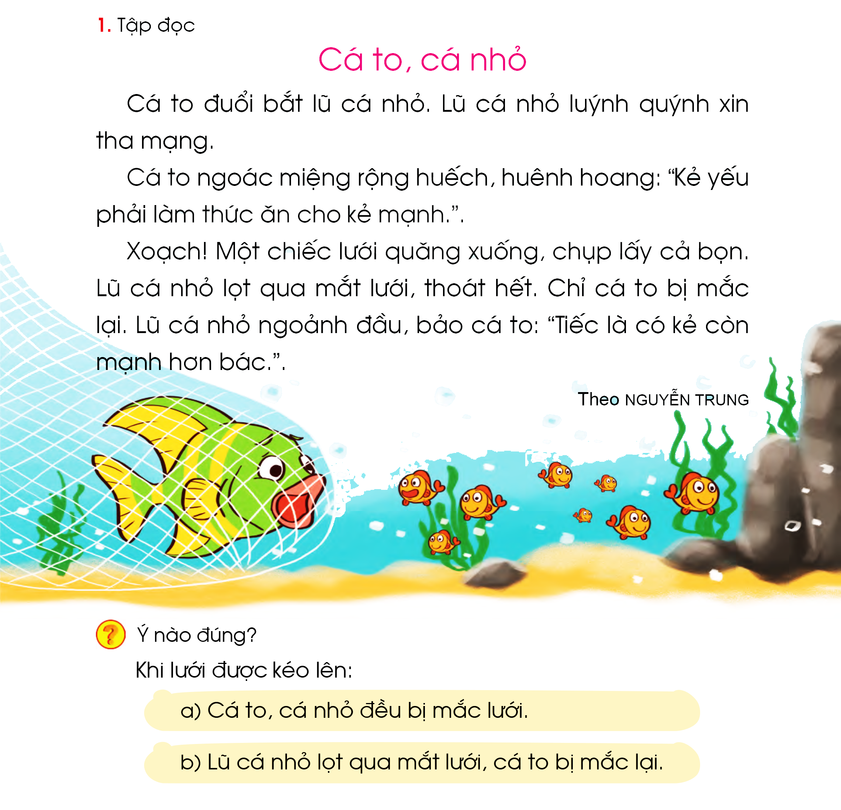
c
k

Slide 16
3. TẬP CHÉP

Slide 17
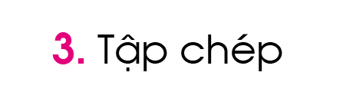


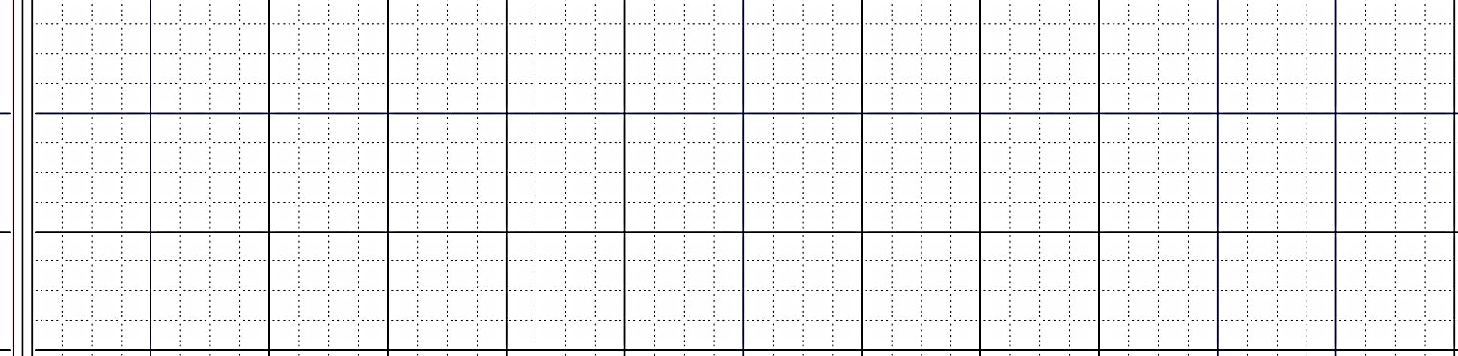
CΪ cá to kiĹu ngạo, huĹnh hΞng, bị
mắc lưƞ.

Slide 18
DẶN DÒ

